Slide 1
Les comparatifs

Slide 2
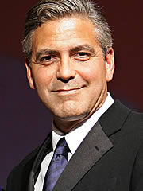
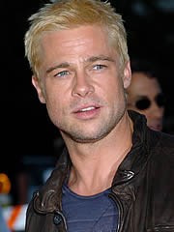
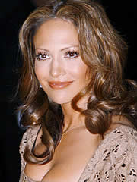
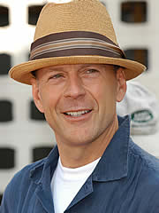
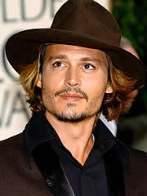
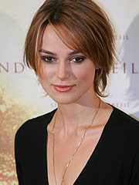
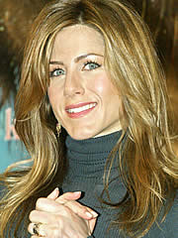
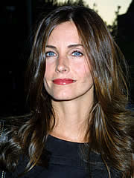
grand (tall)
petit (small)
amusant (funny)
intéressant (interesting)
fort (strong)
joli (pretty)
bavard (chatty)
sportif (sporty)
courageux (brave)
paresseux (lazy)
timide (shy)
est
(is)
plus
(more)
moins
(less)
que
(than)
If the first person is a woman
then we use the feminine form
of the adjectives
grande
petite
amusante
intéressante
forte
jolie
bavarde
sportive
courageuse
paresseuse
timide
est
(is)
plus
(more)
moins
(less)
que
(than)

Slide 3

Attention!
“bon” becomes “ meilleur”
Ex: Le deuxième film est meilleur que le premier
“ mauvais” can be either
“plus mauvais” ou “pire”
Ex: Son deuxième film est pire que le premier

Slide 4
(Greetings)
(Greetings)
Roleplay!
Tu aimes (famous person) ?
(No), je préfère (other famous person)
Pourquoi ?
Parce que (… is more/less… than …). Tu aimes (famous person)?
(No), je préfère (other famous person)
(Why?)
Parce que (…is more/less…than…).
Tu n’es plus mon ami(e) !
Toi non plus !

Slide 5
Les superlatifs
They are used to describe the most or the least of more than two things.
Ex: le garçon le plus / moins intelligent
la fille la plus / moins bruyante
les enfants les plus / moins amusants
les montagnes les plus/ moins hautes

Slide 6
Attention!
If an adjective preceeds the noun (BAGS)
its superlative form does as well.
Ex: C’est une grande invention
C’est la plus grande invention
C’est une émission intéressante
C’est l’émission la plus intéressante

Slide 7


A votre tour
Livre de grammaire – Heinemann pp.49 /50 / 51

